Slide 1
Trình Bày Bài Làm
Artificial Intelligence
Lab 01 & Lab 02
22205801 - Huỳnh Thế Bảo (Lab 01)
22302421 - Nguyễn Phúc Minh Châu (Lab 02)

Slide 2
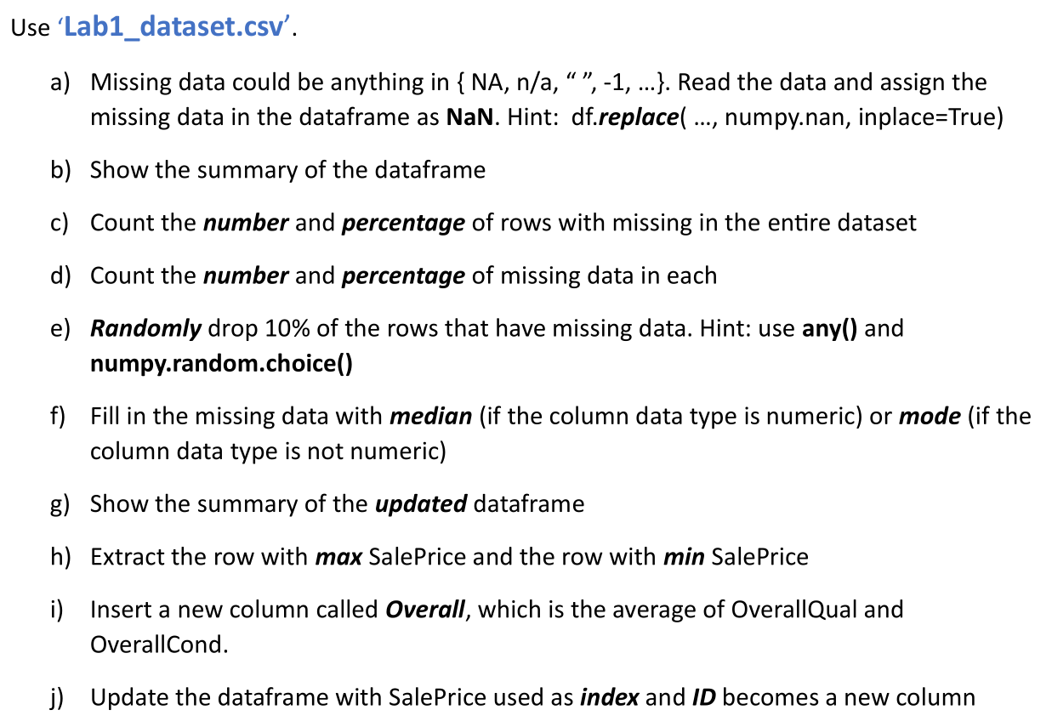
Lab 01

Slide 3
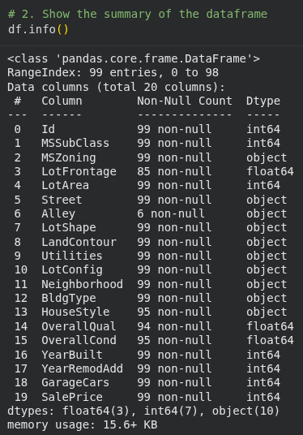
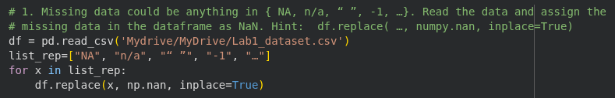
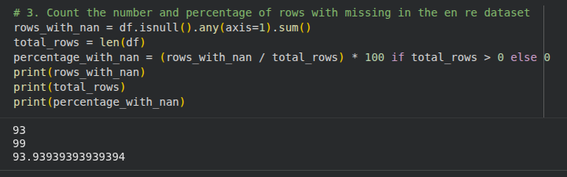
Lab 01

Slide 4
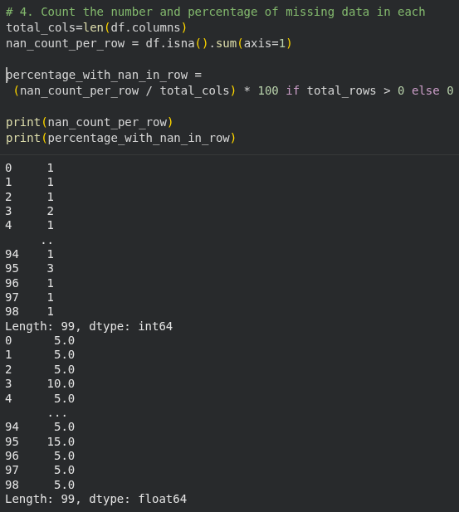
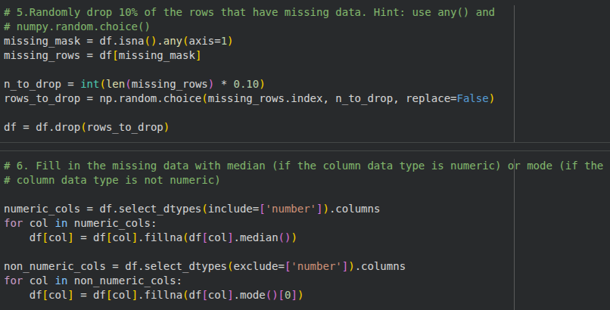
Lab 01

Slide 5
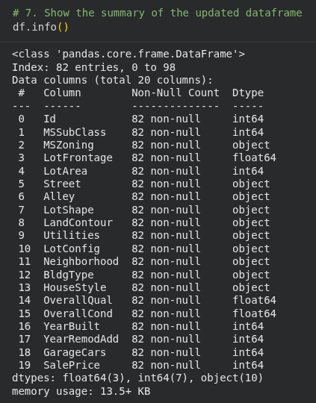
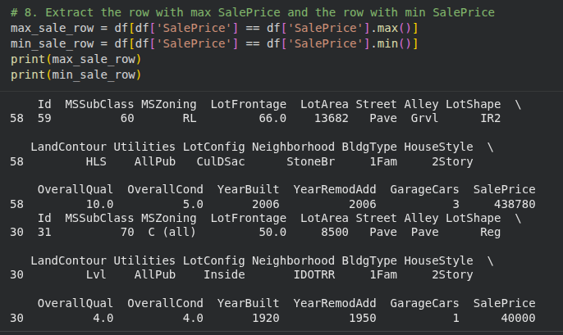
Lab 01

Slide 6
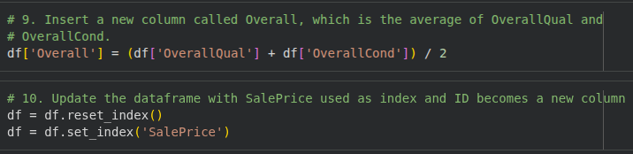
Lab 01

Slide 7
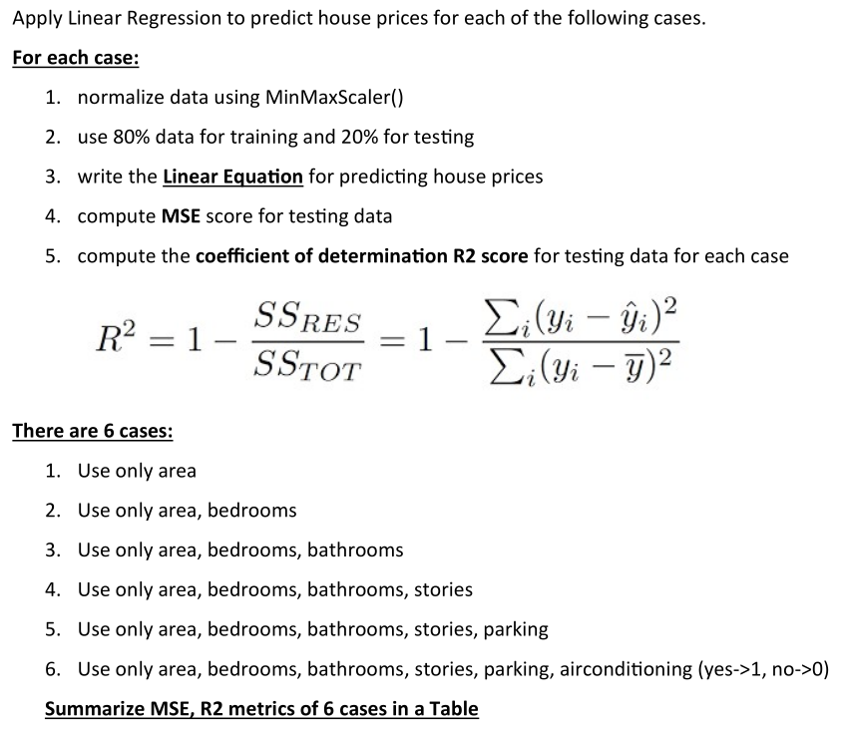
Lab 02

Slide 8
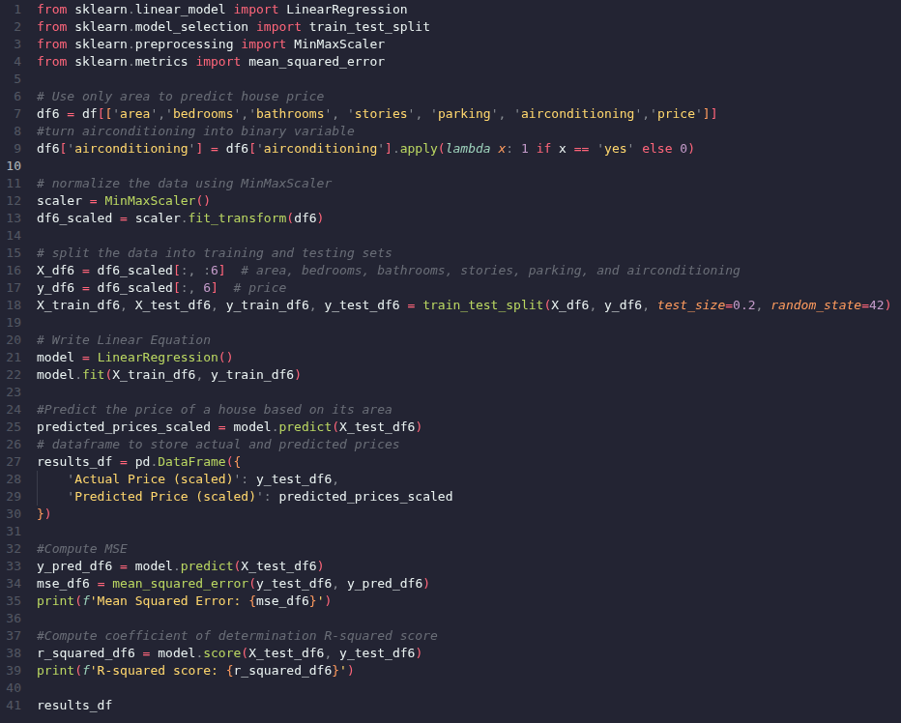
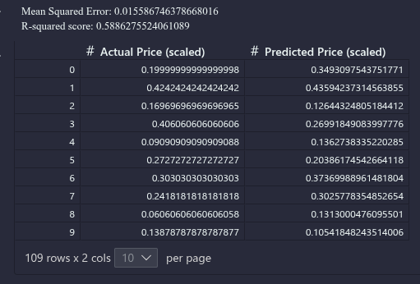
Lab 02

Slide 9




Lab 02
Liner Regression
MinMaxScaler

Slide 10
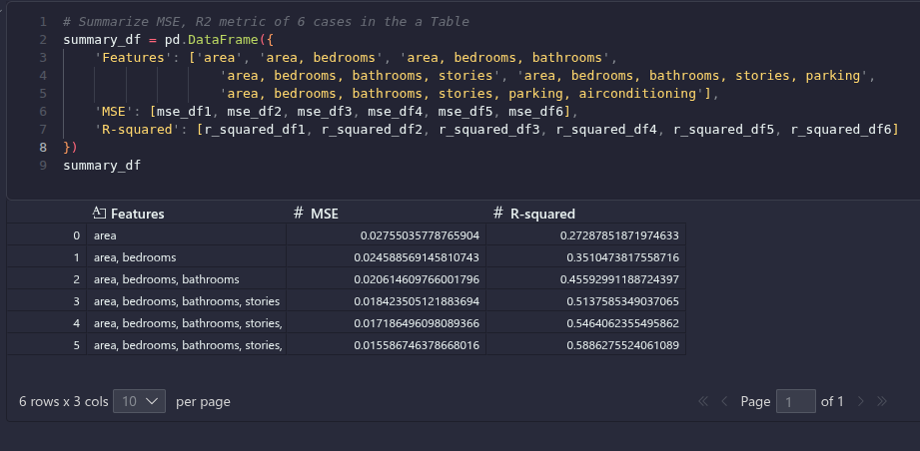
Lab 02

Slide 11
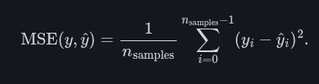
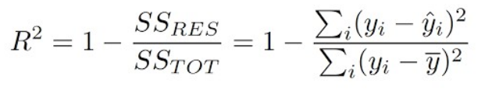
Lab 02
MSE
R² Score
R² là hệ số xác định đo tỷ lệ phương sai trong biến phụ thuộc y được giải thích bởi mô hình, không phụ thuộc đơn vị, luôn nằm trong $$[0,1]$$ với mô hình.
Với R² càng tăng thì mô hình càng dự đoán đúng với dữ liệu
MSE đo độ lệch trung bình giữa giá trị thực và giá trị dự đoán, tính theo đơn vị bình phương của target (price).
Được coi là hàm đánh giá mất mát (loss function) của mô hình Linear Regression
MSE càng giảm mô hình dự đoán càng sát với dữ liệu thực tế

